Slide 1
pyplot markers 1 14주차_01_03
한 동 대 학 교 김경미 교수

Slide 2
학습목표
기본 Plot에서 표시하기
다양한 Markers 표시
Marker | Description
'o' | Circle
'*' | Star
'.' | Point
',' | Pixel
'x' | X
'X' | X(filed)
Marker | Description
'H' | Hexagon
'h' | Hexagon
'v' | Triangle Down
'^' | Triangle Up
'<' | Triangle Left
'>' | Triangle Right

Slide 3
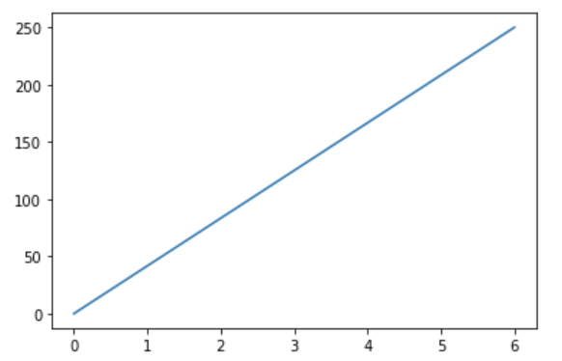
Matplotlib Pyplot
import matplotlib.pyplot as plt
import numpy as np
x = np.array([0, 6])
y = np.array([0, 250])
plt.plot(x, y)
plt.show()

Slide 4
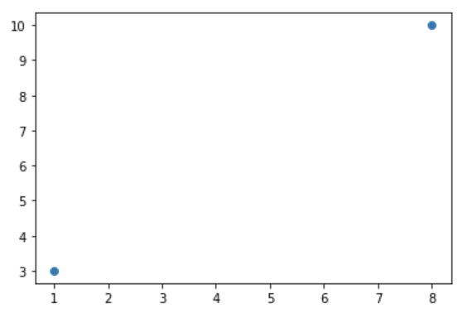
Matplotlib Plotting
Diagram에 point를 그린다
import matplotlib.pyplot as plt import numpy as np x = np.array([1,8]) y = np.array([3,10]) plt.plot(x, y,'o') plt.show()

Slide 5
Matplotlib Markers 1
Marker Reference
Marker | Description
'o' | Circle
'*' | Star
'.' | Point
',' | Pixel
'x' | X
'X' | X(filed)
Marker | Description
'+' | Plus
'P' | Plus(filled)
's' | Square
'D' | Diamond
'd' | Diamond(thin)
'p' | Pentagon

Slide 6
Matplotlib Markers 2
Marker Reference
Marker | Description
'H' | Hexagon
'h' | Hexagon
'v' | Triangle Down
'^' | Triangle Up
'<' | Triangle Left
'>' | Triangle Right
Marker | Description
'1' | Tri Down
'2' | Tri Up
'3' | Tri Left
'4' | Tri Right
'|' | Vline
'_' | Hline

Slide 7
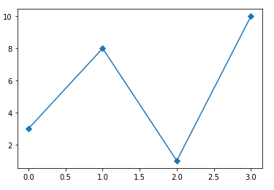
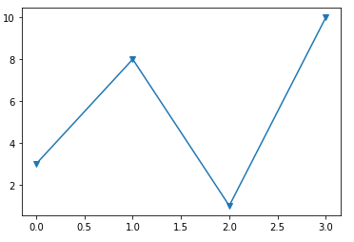
Markers 'D‘ 'v'
specified marker 를 이용하여 각 point를 강조
import matplotlib.pyplot as plt import numpy as np y = np.array([3, 8, 1, 10]) plt.plot(y, marker = ‘D') plt.show()
plt.plot(y, marker='v')
plt.show()

Slide 8
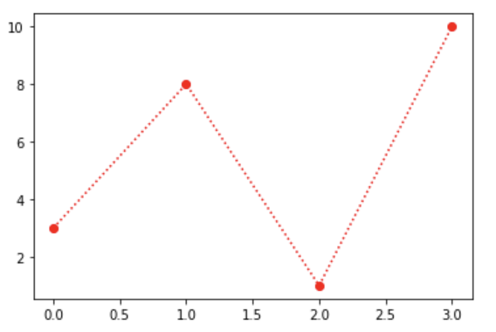
Markers ‘o:r’
import matplotlib.pyplot as plt
import numpy as np
y = np.array([3, 8, 1, 10])
plt.plot(y, 'o:r')
plt.show()

Slide 9
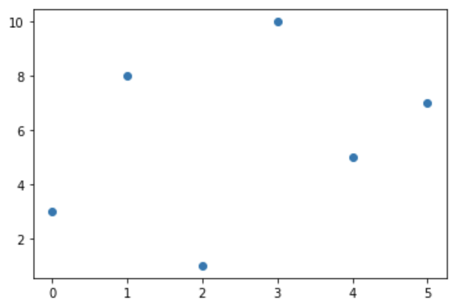
연습문제 1
아래 그림으로 나오기 위한 알맞은 표현은?
import matplotlib.pyplot as plt
import numpy as np
y = np.array([3, 8, 1, 10, 5, 7])
plt.show()

Slide 10
연습문제 1 답안
위 그림에서 아래 그림으로 나오기 위한 표현은?
import matplotlib.pyplot as plt
import numpy as np
y = np.array([3, 8, 1, 10, 5, 7])
plt.show()
plt.plot(y, 'o')

Slide 11
강의 요약
pyplot marker 이해하기
Markers 표시

Slide 12
목표 달성 질문
다음과 같은 모양의 마커를 표시하려면 어떻게 지정해야 하는지 쓰시오
Circle
Square
Diamond

Slide 13
감사합니다
14주차_01_03 pyplot markers1

